Slide 1






EVALUACIONES EN CARRETERAS, ENTORNOS ESCOLARES Y CICLOVÍAS: SALVAR VIDAS Y EVITAR LESIONES
Edgar Zamora
Líder Regional para Viajes más Seguros - ALC
iRAP

Slide 2
1. Infraestructura en el Enfoque de Sistema Seguro

Slide 3
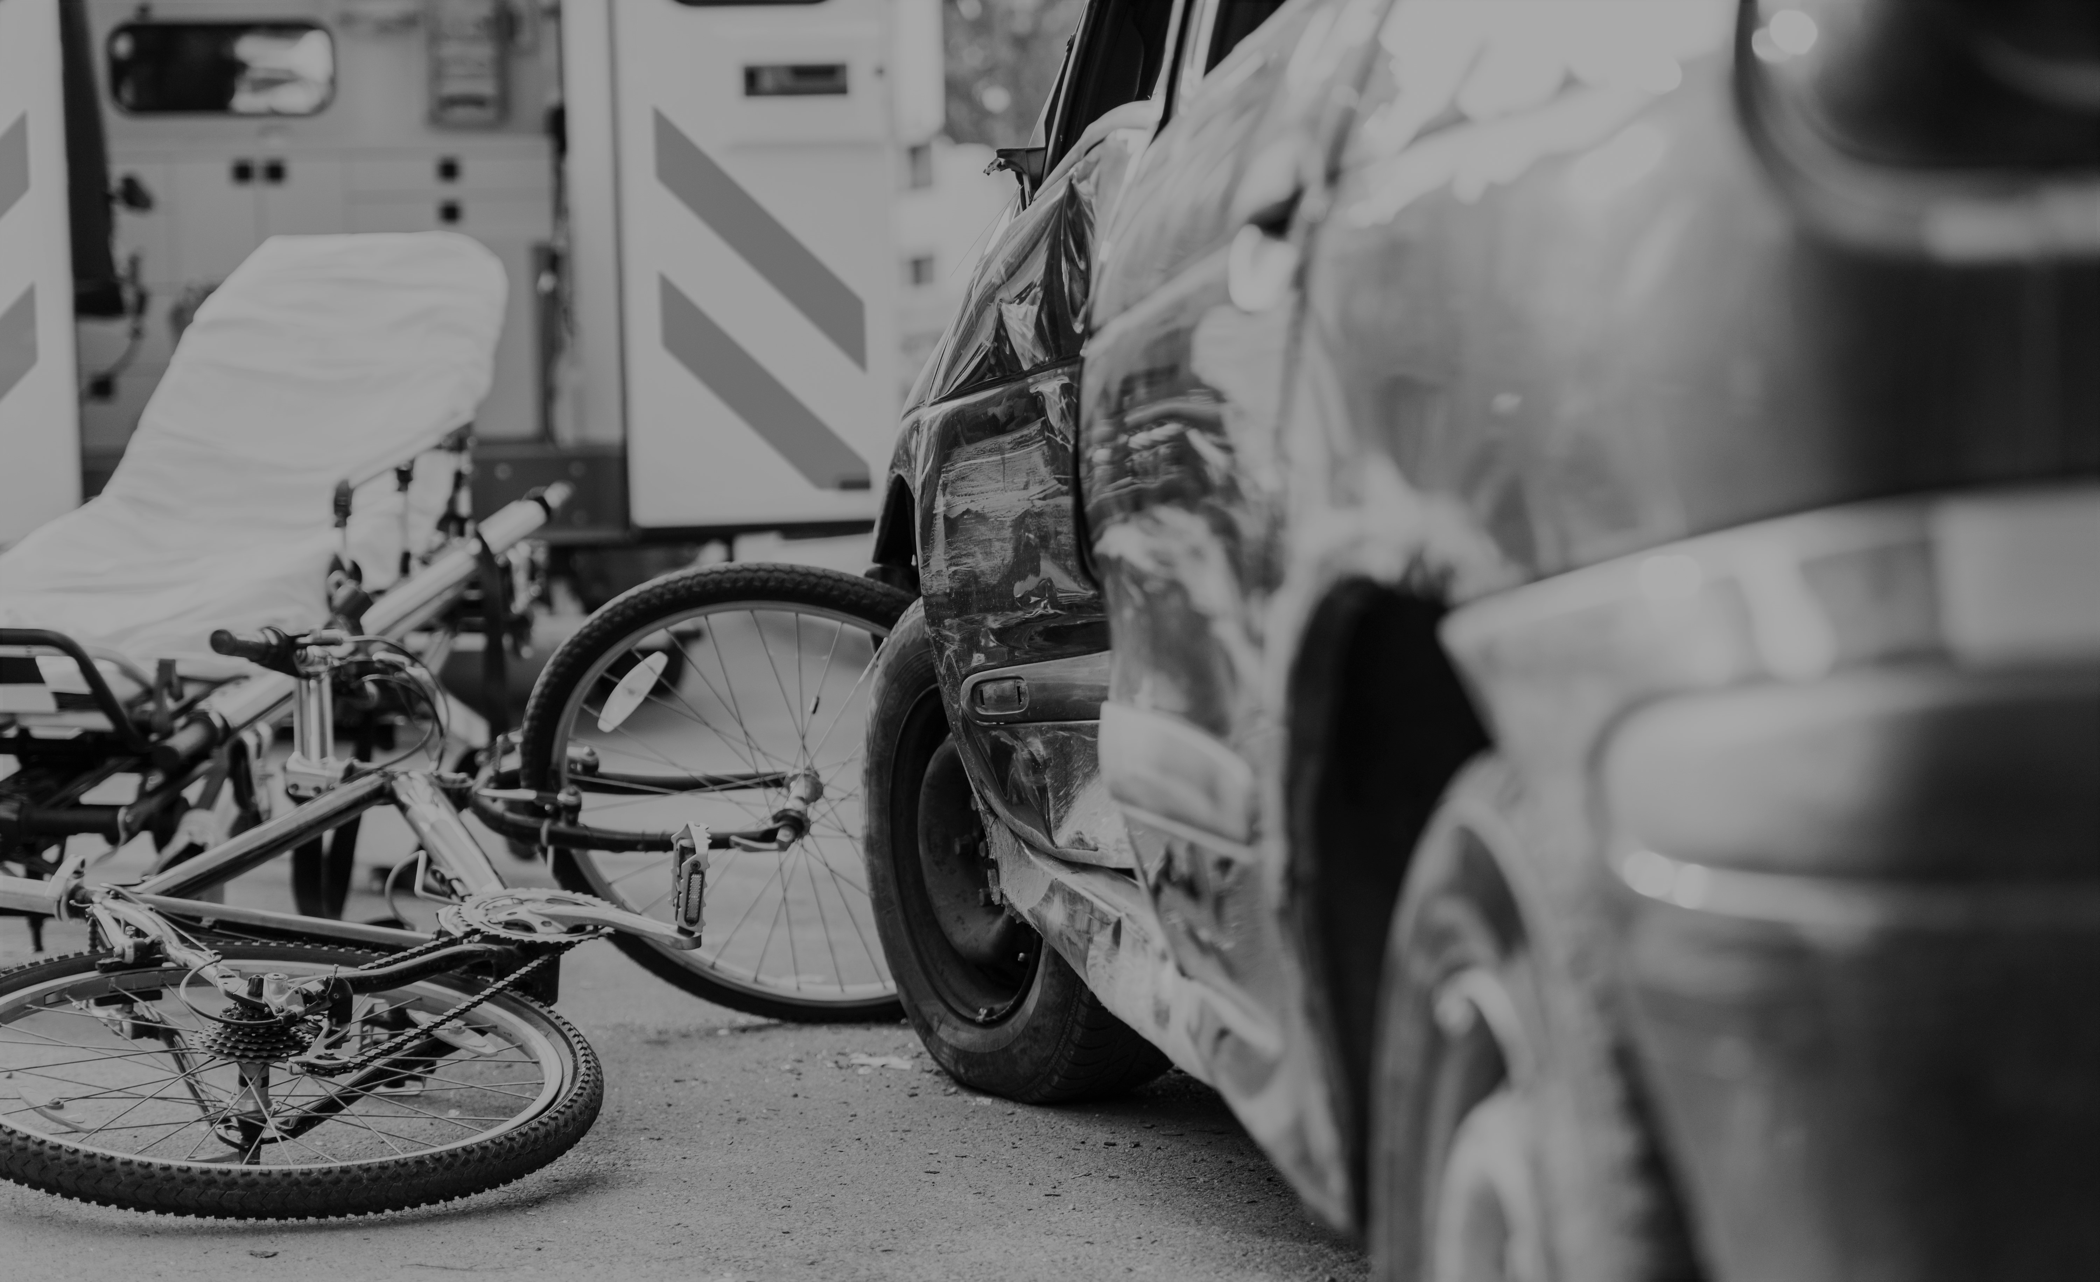
LOS HUMANOS COMETEMOS ERRORES
EL CUERPO HUMANO ES FRÁGIL
DISEÑOS SEGUROS + VELOCIDADES SEGURAS = VIDAS SALVADAS & LESIONES EVITADAS

Slide 4
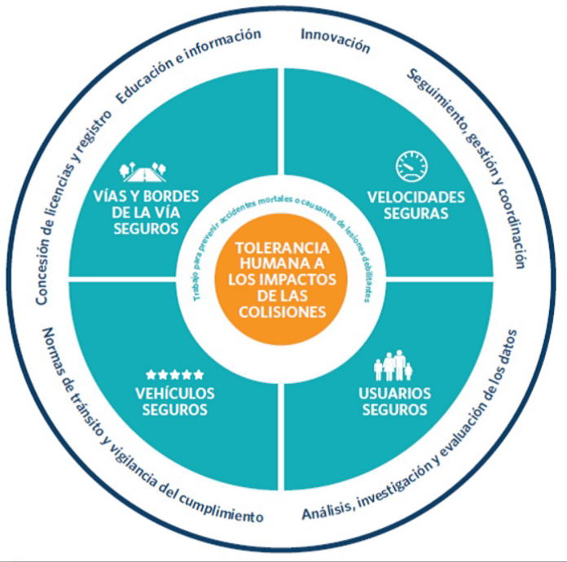
Visión Zero y Enfoque de Sistema Seguro
Visión Cero parte del punto de vista moral de que las muertes y las lesiones graves en nuestras carreteras no deben considerarse un producto inevitable de la movilidad.
Un sistema seguro es aquel en el que hemos eliminado por completo la posibilidad de que se produzcan muertes o lesiones graves.
Un problema multi-causal debe abordarse en forma sistémica. La infraestructura es solo una parte del sistema.
Fuente: OCDE (2016) Zero Road Deaths and Serious Injuries - Leading a Paradigm Shift to a Safe System

Slide 5
Características deseables de la infraestructura
Auto-explicativa
Consistente
Inclusiva
Segura
Diseño claro y obvio
Jerarquización adecuada
Enfoque de Sistema Seguro
Diseño debe contemplar errores humanos (carreteras que perdonan)
Reducir consecuencia de choques
Regulación de velocidad es clave
Entorno vial coincide con expectativas de usuarios
Provoca comportamientos más seguros
Diseño predecible
Visibilidad suficiente al conductor
Ofrecer acceso equitativo y seguro para todos
Priorizar usuarios más vulnerables
Diseñar considerando las necesidades particulares de cada tipo de usuario
Priorizar transporte no motorizado
Grado de adecuación entre expectativas de conductores y comportamiento de carretera

Slide 6
Velocidad y percepción del riesgo
Infraestructura mejorada
Conducimos a velocidades que consideramos seguras en función de nuestra percepción del entorno inmediato y el nivel de riesgo.
Las mejoras en las carreteras tienden a provocar un aumento de la velocidad: los conductores utilizan la mayor parte del beneficio para mejorar su movilidad y el resto para aumentar la seguridad percibida.
Un cambio en el límite legal tiene poca influencia en este comportamiento.
El enfoque coercitivo necesita un aumento muy significativo de la intensidad, y sus resultados son relativamente breves.
Incremento en velocidad
Seguridad percibida

Slide 7

Información, gestión y fiscalización
Tecnologías
Big Data
Velocidad
Congestión
Riesgo
Riesgo
Límites legales
Volumen tráfico
Inversiones capacidad
Gestión y Fiscalización
Sistema Seguro
Siniestralidad
Inversiones seguridad
Aforos
Tecnologías
Big Data
Riesgo
Riesgo
Reportes
Estadísticas
Coordinación
Seguridad
Auditorías
Inspecciones

Slide 8
Gestión integral
Límites de velocidad
Por función de la vía (consistencia)
Regulación
Control manual o automatizado
Infraestructura
Carreteras autoexplicativas
Medidas para calmar tráfico
Multas y puntos
Legislación clara y severa
Eliminación tramos de alto riesgo
Protección de usuarios más vulnerables (peatones, ciclistas)
Tipo de vía | Velocidad segura
Carreteras con posibles conflictos con usuarios vulnerables | 30 km/h
Intersecciones con posibles conflictos laterales entre autos | 50 km/h
Carreteras con posibles conflictos frontales entre autos | 70 km/h
Carreteras sin conflictos frontales o laterales entre autos | ≥ 100 km/h
Fuente: OMS (2017). Managing Speed.

Slide 9
El desafío de El Salvador en infraestructura segura para todos los usuarios de la vía
Rodrigo Rendón
Especialista de Transporte
Banco Interamericano de Desarrollo (BID)

Slide 10




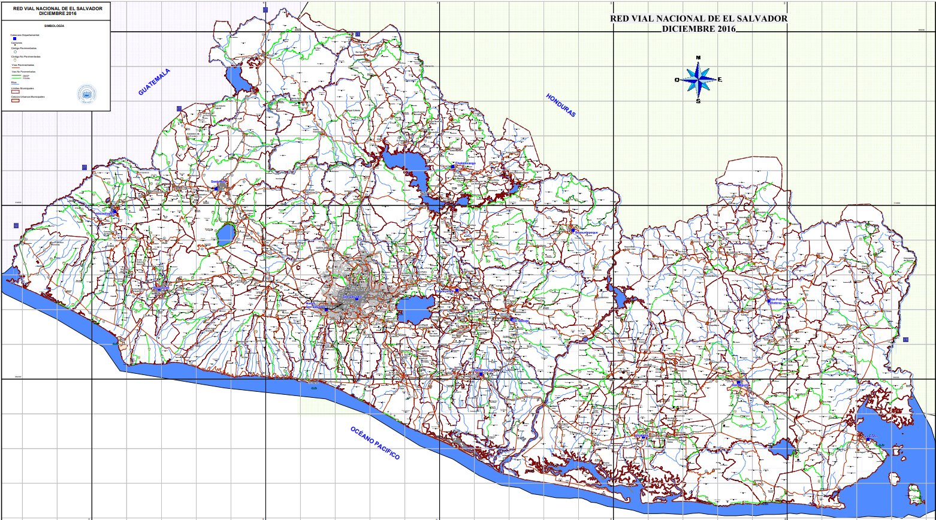

La red vial de El Salvador
Red Vial Prioritaria Nacional: 7028,78 km
  Red Vial Pavimentada: 4238,05 km
  Red Vial No Pavimentada: 2790,73 km
Fuente: MOPT, 2021
Promedio de la región de Américas:
14 muertes por 100,000 personas

Slide 11

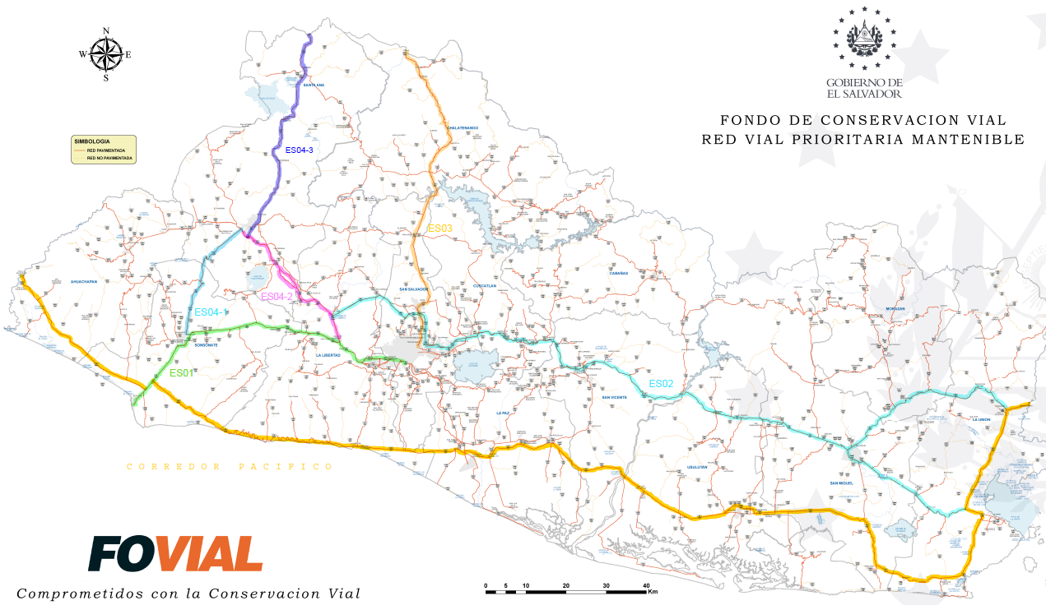
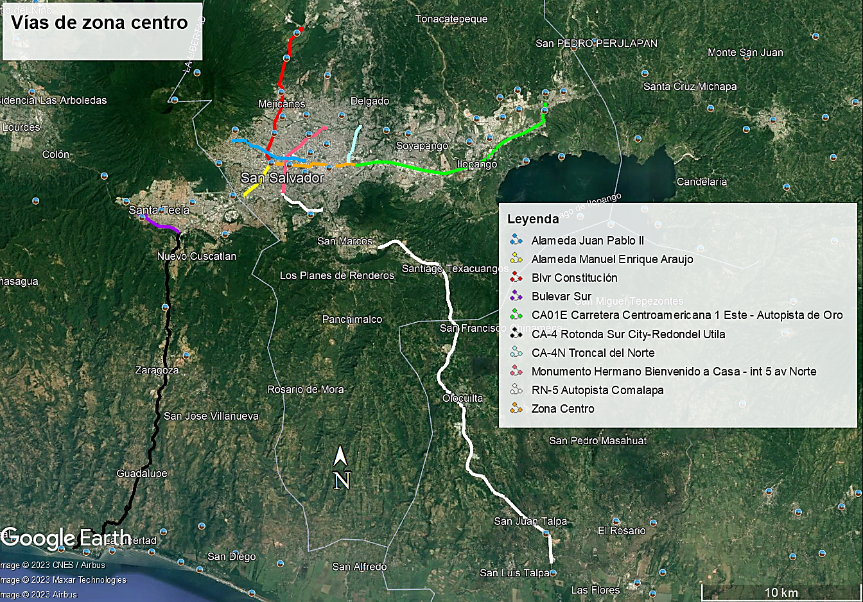
En 2023, el BID realizó la evaluación de 1.397,59 km siguiendo la metodología iRAP (33% de la Red Vial Pavimentada)
Promedio de la región de Américas:
14 muertes por 100,000 personas

Slide 12
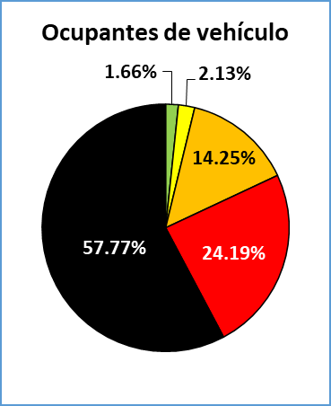
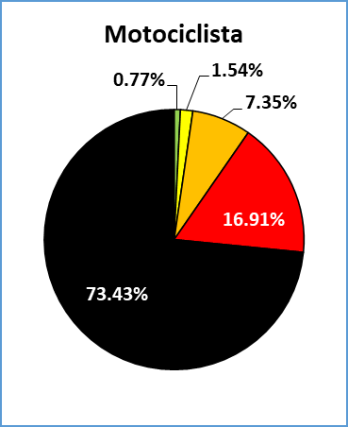
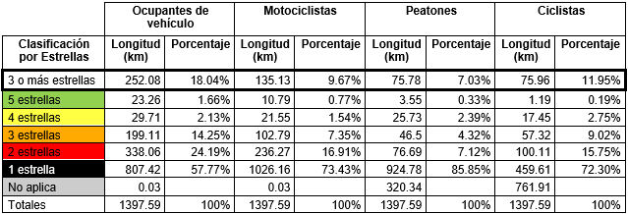
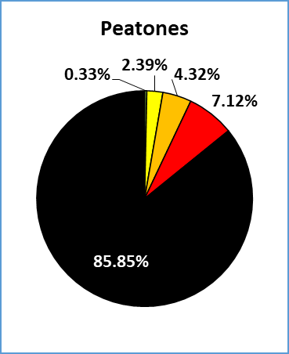
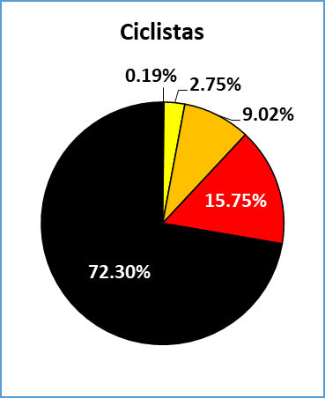
Resultados generales:
Promedio de la región de Américas:
14 muertes por 100,000 personas
Fuente: ViDA iRAP

Slide 13
¿QUÉ MÁS HEMOS HECHO EN EL SALVADOR?
1. Políticas Públicas
Movernos Seguros (SOAT)
Inspecciones Técnicas Vehiculares - CITA
2. Movilidad Urbana
Plan de Seguridad Vial enfocado en Motociclistas
Zonas de Tráfico Calmado en el AMSS - WRI
3. Infraestructura Segura
Inspecciones de Seguridad Vial en Caminos Rurales – En proceso
1,600 km evaluado con iRAP (International Road Assessment Programe)

Slide 14
MUCHAS GRACIAS!
Rodrigo Rendón
josere@iadb.org

Slide 15
EVALUACIONES EN CARRETERAS, ENTORNOS ESCOLARES Y CICLOVÍAS: SALVAR VIDAS Y EVITAR LESIONES (II)
Edgar Zamora
Líder Regional para Viajes más Seguros - ALC
iRAP

Slide 16
2. Evaluaciones de Seguridad de la infraestructura

Slide 17


ACERCA DE iRAP
Organización benéfica para un mundo libre de carreteras de alto riesgo
Norma mundial
para las evaluaciones
de seguridad

Slide 18
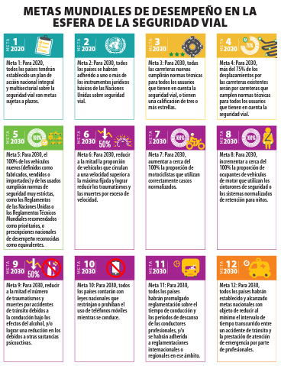
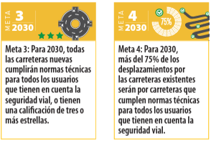
INFRAESTRUCTURA SEGURA

Slide 19




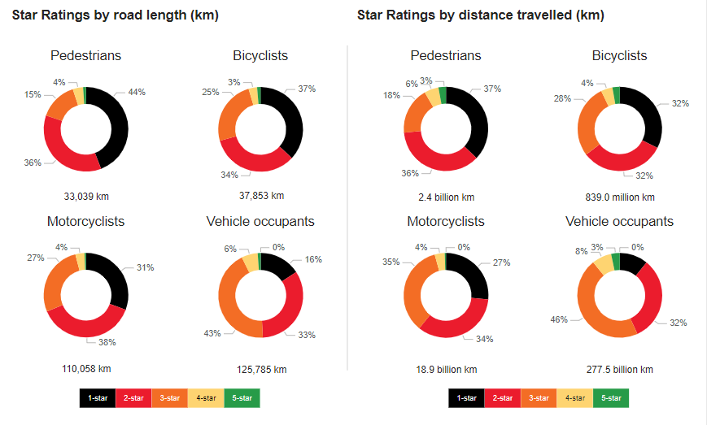
¿Cuán seguras son las vías de América Latina y el Caribe?
49%
69%
71%
80%
https://irap.org/es/safety-insights-explorer/
Muestra de 125,578 km de 18 países

Slide 20

¿Prevenir o reaccionar / remediar?
Estrategia reactiva - remedial
Estrategia preventiva
Star Rating
Mantenimiento
Planificación
Mayor costo
Menor impacto
Menor costo
Mayor impacto
Apertura
Diseño Prelim.
SR4D
Construcción
Diseño Const.

Slide 21
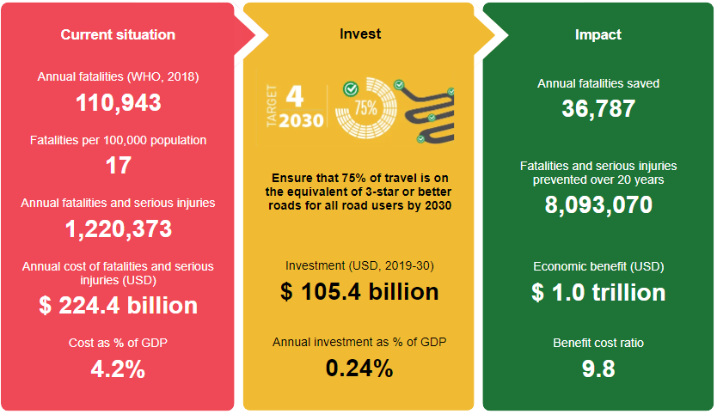
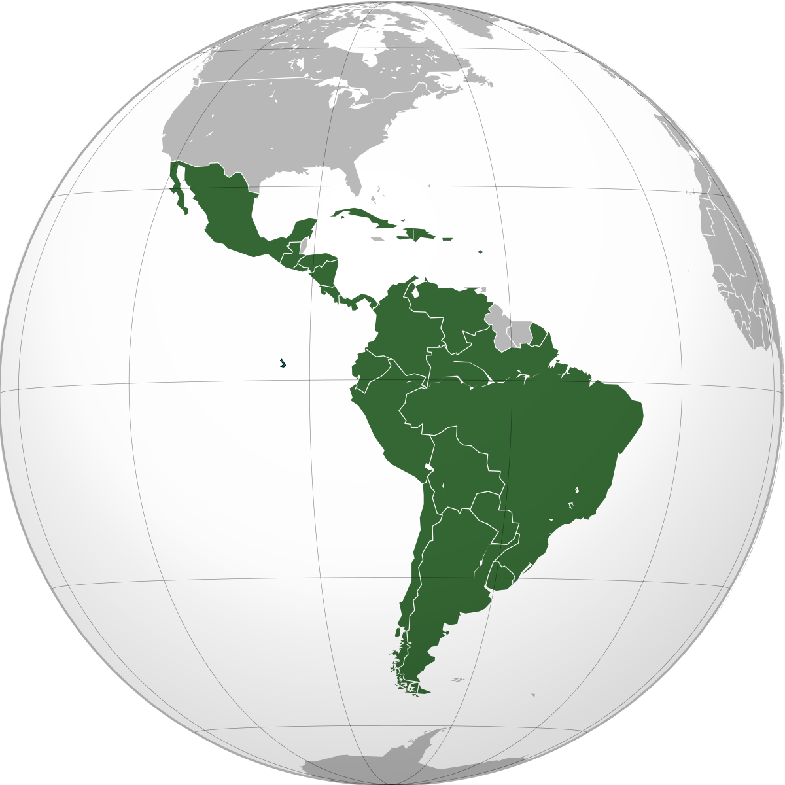
Beneficios de mejorar la seguridad de las vías de ALC

Slide 22

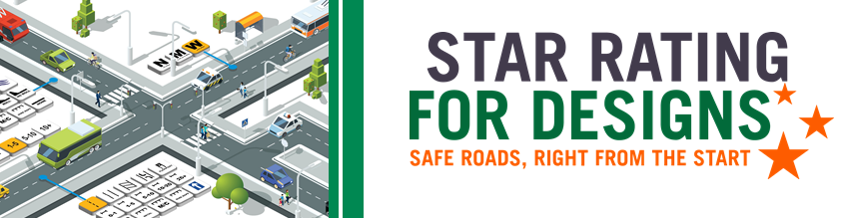


Principales herramientas iRAP la seguridad de la infraestructura
Clasificación por Estrellas
Una medida objetiva del nivel de seguridad "integrado" en la carretera para los ocupantes de vehículos, motociclistas, ciclistas y peatones.
Un paquete de herramientas para que las carreteras se construyan de forma segura desde el principio.
Una herramienta medir, gestionar y comunicar el riesgo al que están expuestos los niños como peatones.
Método fácil, asequible y rápido de evaluar la seguridad de la infraestructura vial y ciclista

Slide 23
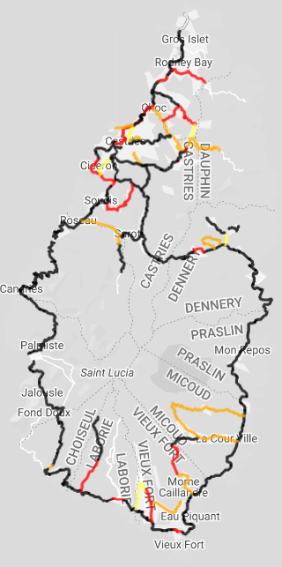
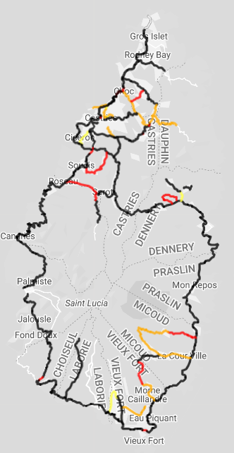
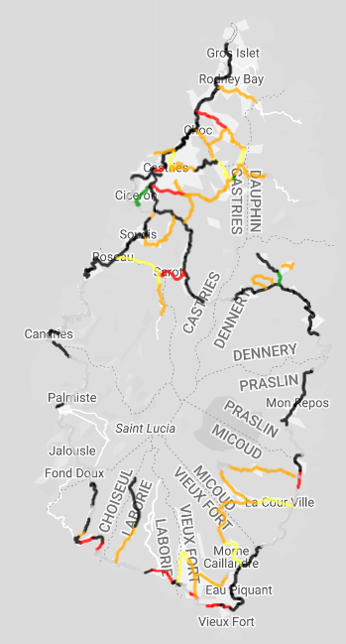
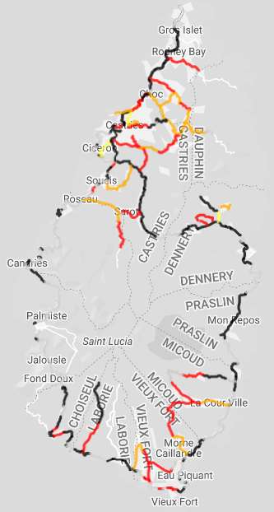




Clasificación por Estrellas para todos los usuarios

Slide 24
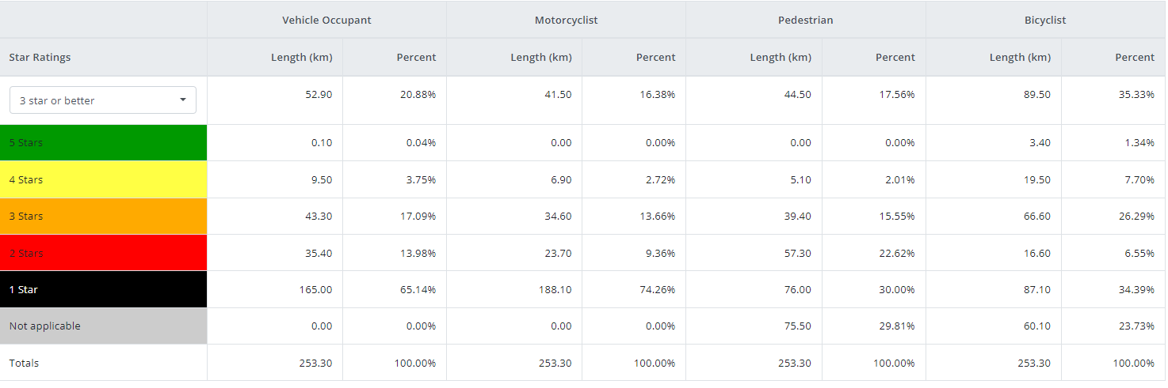
¿Estamos cerca de las metas globales? (Target 4)

Slide 25
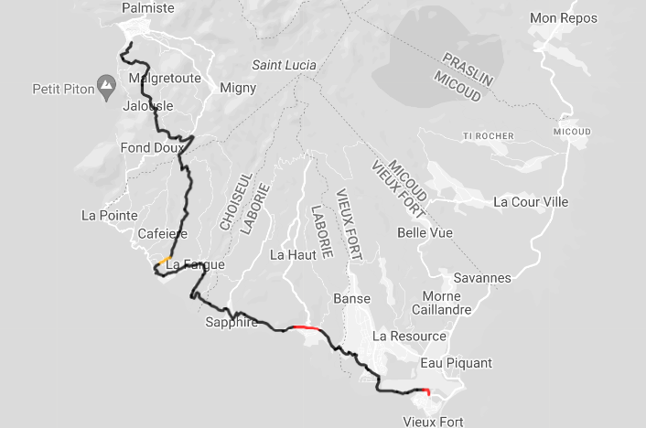
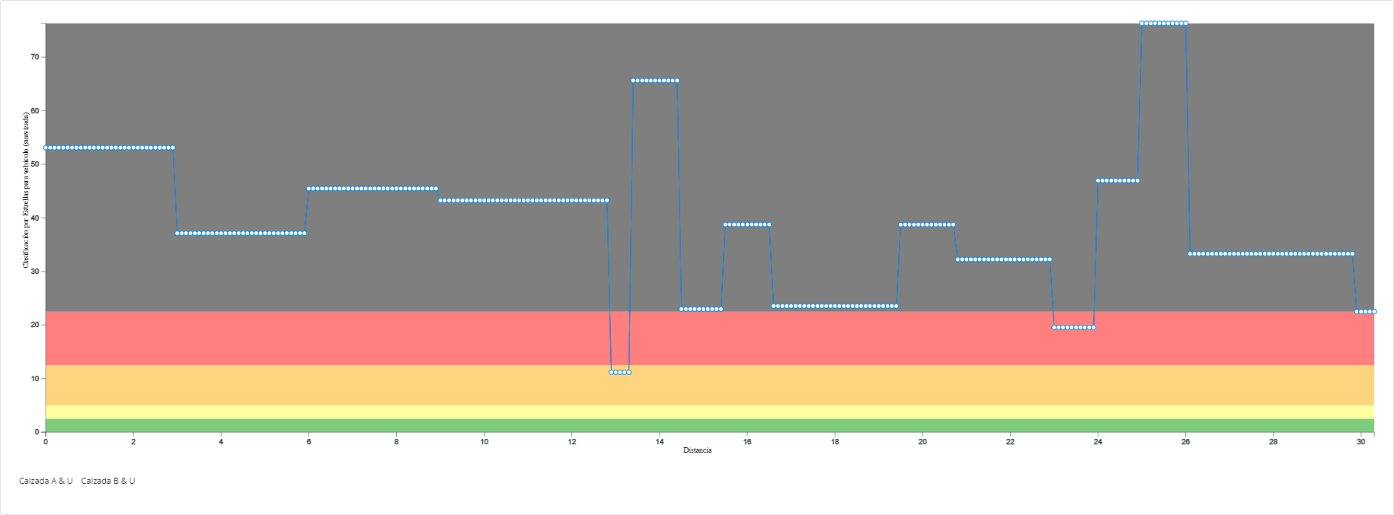
Gestión del riesgo

Slide 26
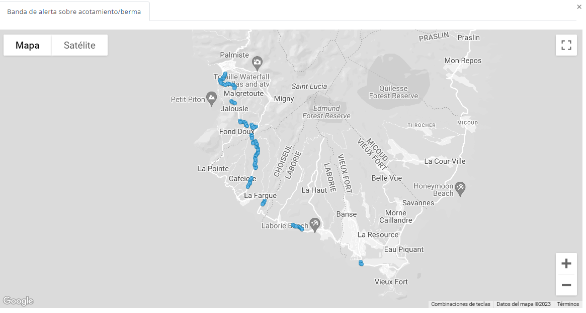
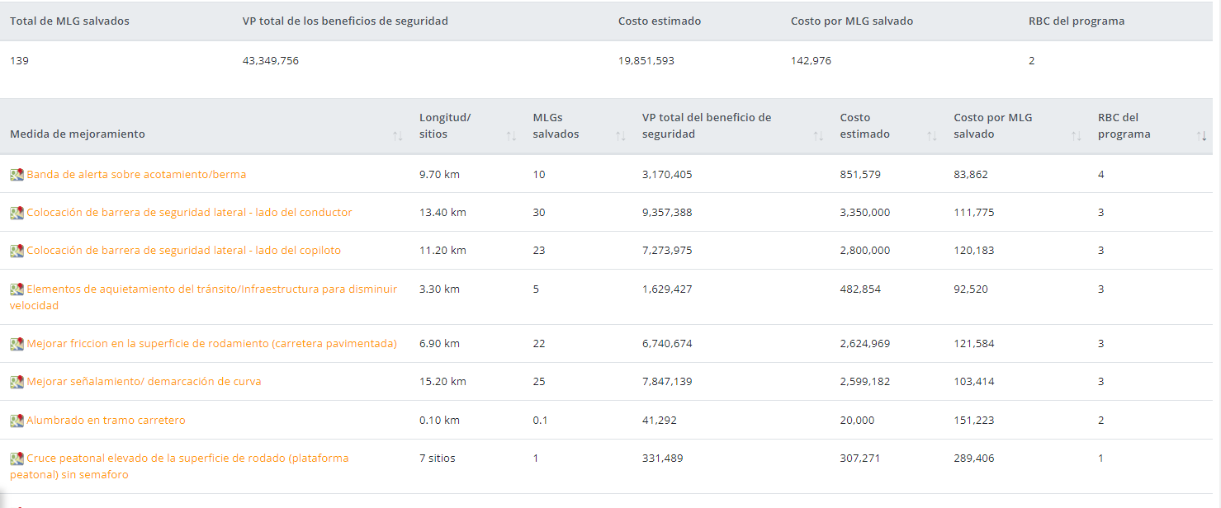

Plan de Inversiones optimizado

Slide 27

Un modelo de evaluación de riesgos para ciclistas y usuarios de movilidad ligera
Identifica los lugares de alto riesgo y proporciona datos para ayudar a reducir las colisiones y mejorar la seguridad de las infraestructuras de estos modos de transporte.
Puede aplicarse en cualquier lugar y en todo tipo de infraestructuras.
Puede utilizarse de forma independiente o junto con otros modelos y herramientas RAP (por ejemplo, el modelo de Clasificación por Estrellas para ciclistas) y otros tipos de métodos de evaluación de riesgos (por ejemplo, la auditoría de seguridad vial).

Slide 28

Registra ~50 puntos de datos en todo tipo de infraestructuras (carreteras, carriles bici, sendas, etc.) para evaluar 4 tipos de riesgo de colisión:
Conflictos con vehículos | Conflictos entre bicis y/o VML | Conflictos con peatones | Choques que no involucran a otros usuarios

Slide 29
Estructura del modelo de evaluación de riesgo
¿Qué aumenta la probabilidad de que la maniobra provoque un accidente?
¿Qué debe estar presente para que se produzca un choque?
¿Qué es lo que puede afectar al resultado de una maniobra?
¿Qué ocurre como resultado de la maniobra?
¿Qué determinará la gravedad de un choque?
¿Qué origina el choque?
Originador de choque
Disparadores del choque
Factores que contribuyen (amplificadores)
Resultado del choque
Condiciones
Determinantes de la severidad
Ej. un obstáculo u otro usuario (algo que hay que evitar) en la trayectoria de un ciclista
Ej. Maniobra de evasión
Ej.. Muchos obstáculos, carriles angostos, otros usuarios
Ej. el ciclista choca con el obstáculo, se sale del camino, etc.
Ej. Un carril de vehículos adyacente
Ej. velocidad del tráfico, presencia de vehículos pesados
Probabilidad de ocurrencia del choque
Gravedad del resultado del choque

Slide 30
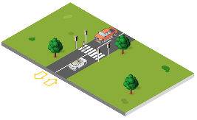
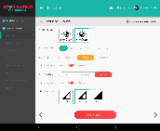

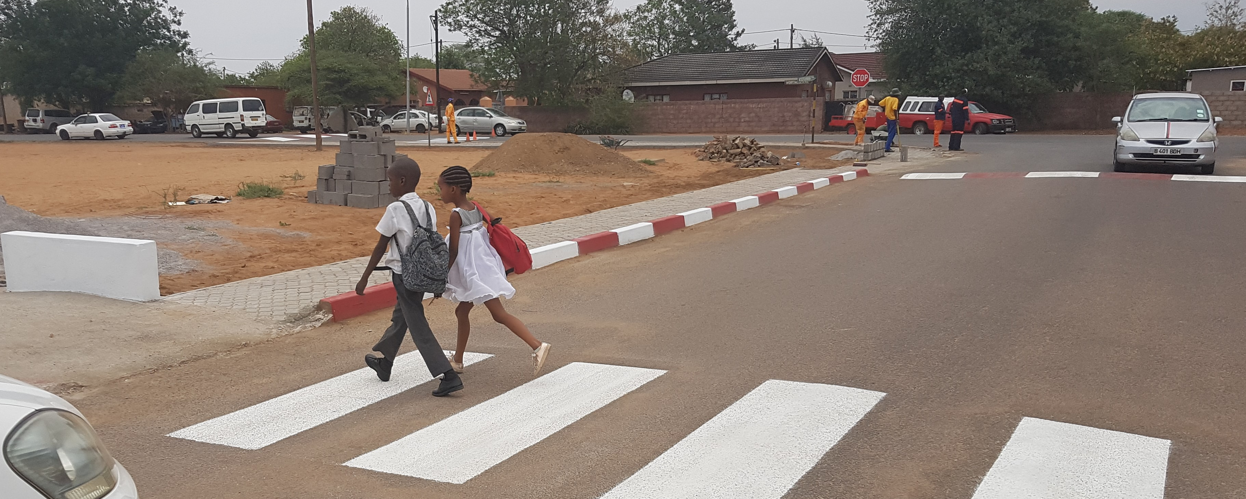
Star Rating for Schools: entornos escolares más seguros
Evaluación
Clasificación por Estrellas
Medidas de mejoramiento propuestas
Implementación
Nueva Clasificación por Estrellas
Crédito: iRAP

Slide 31
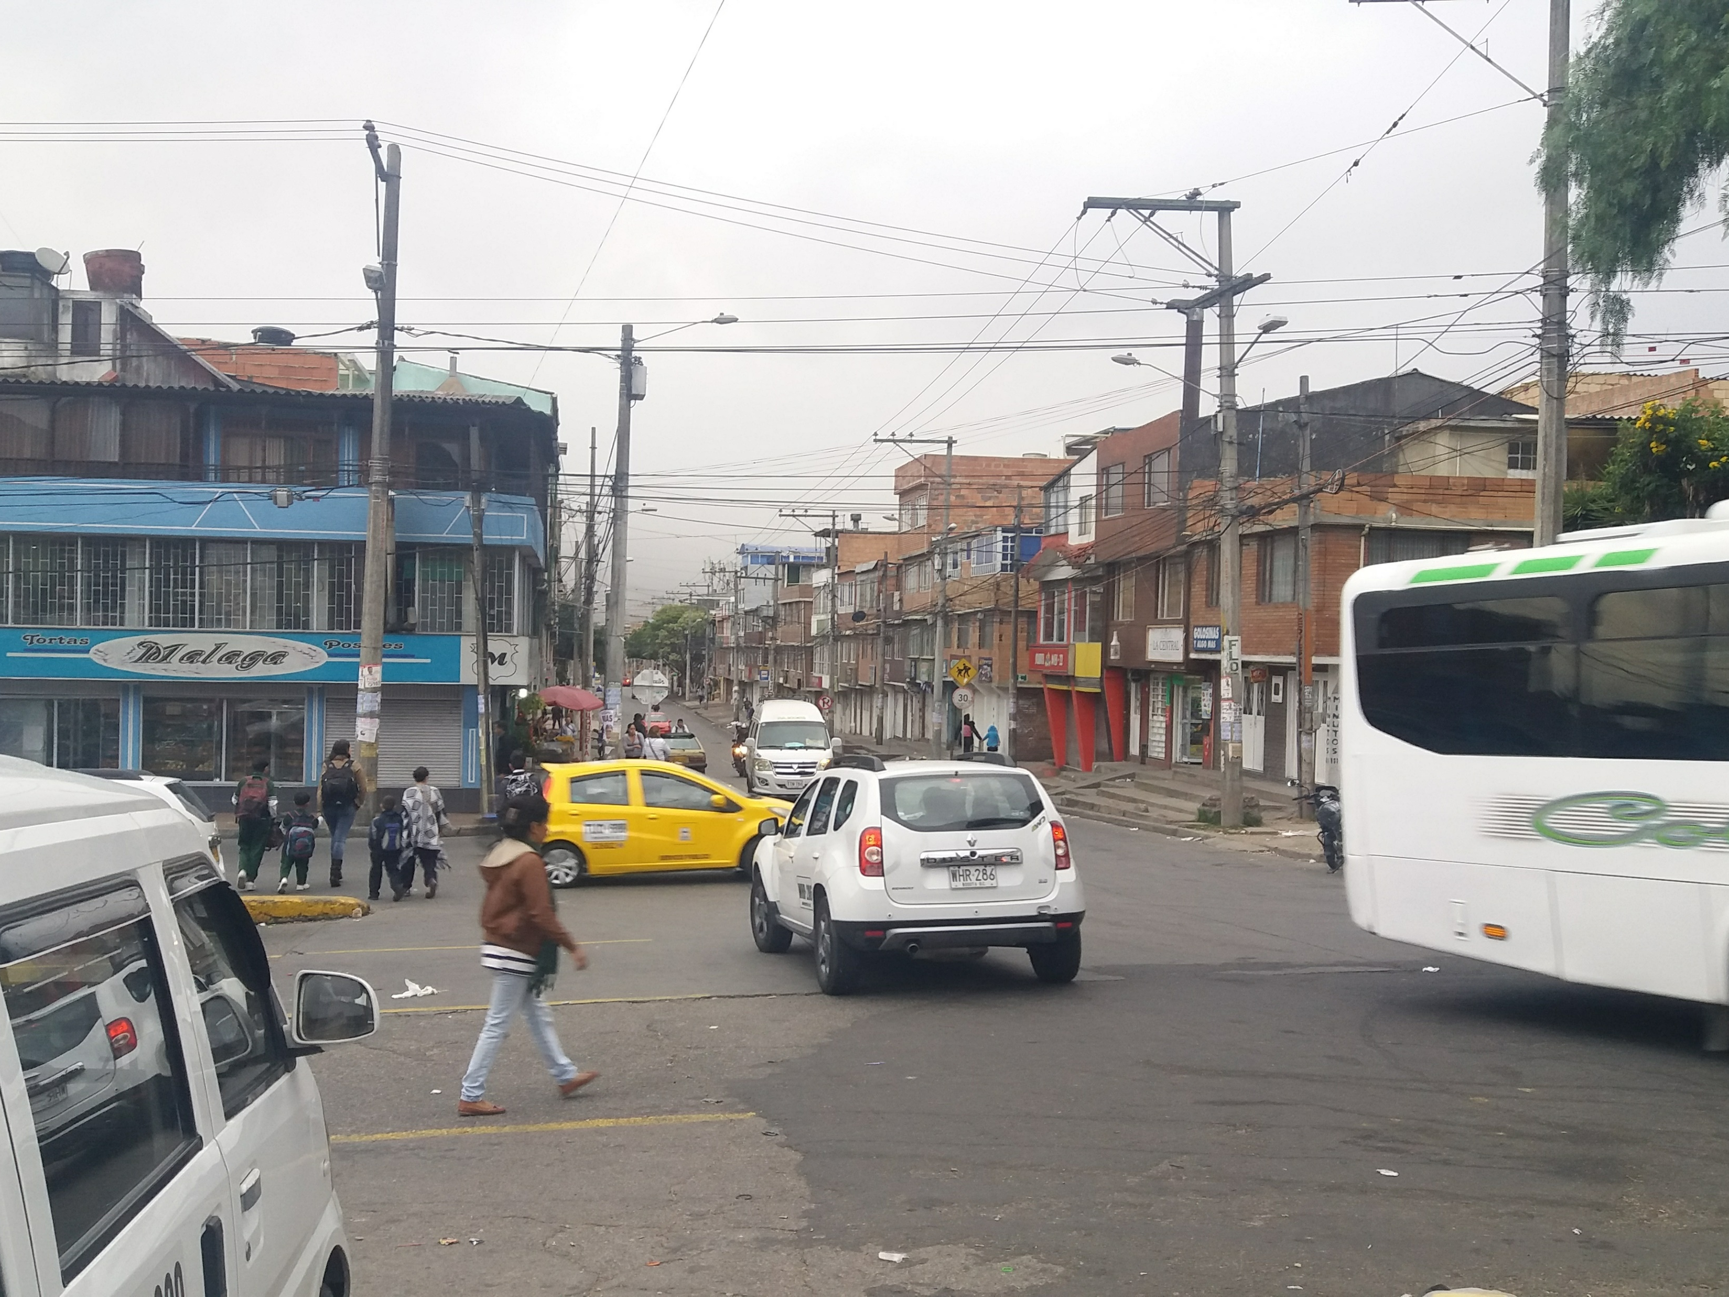
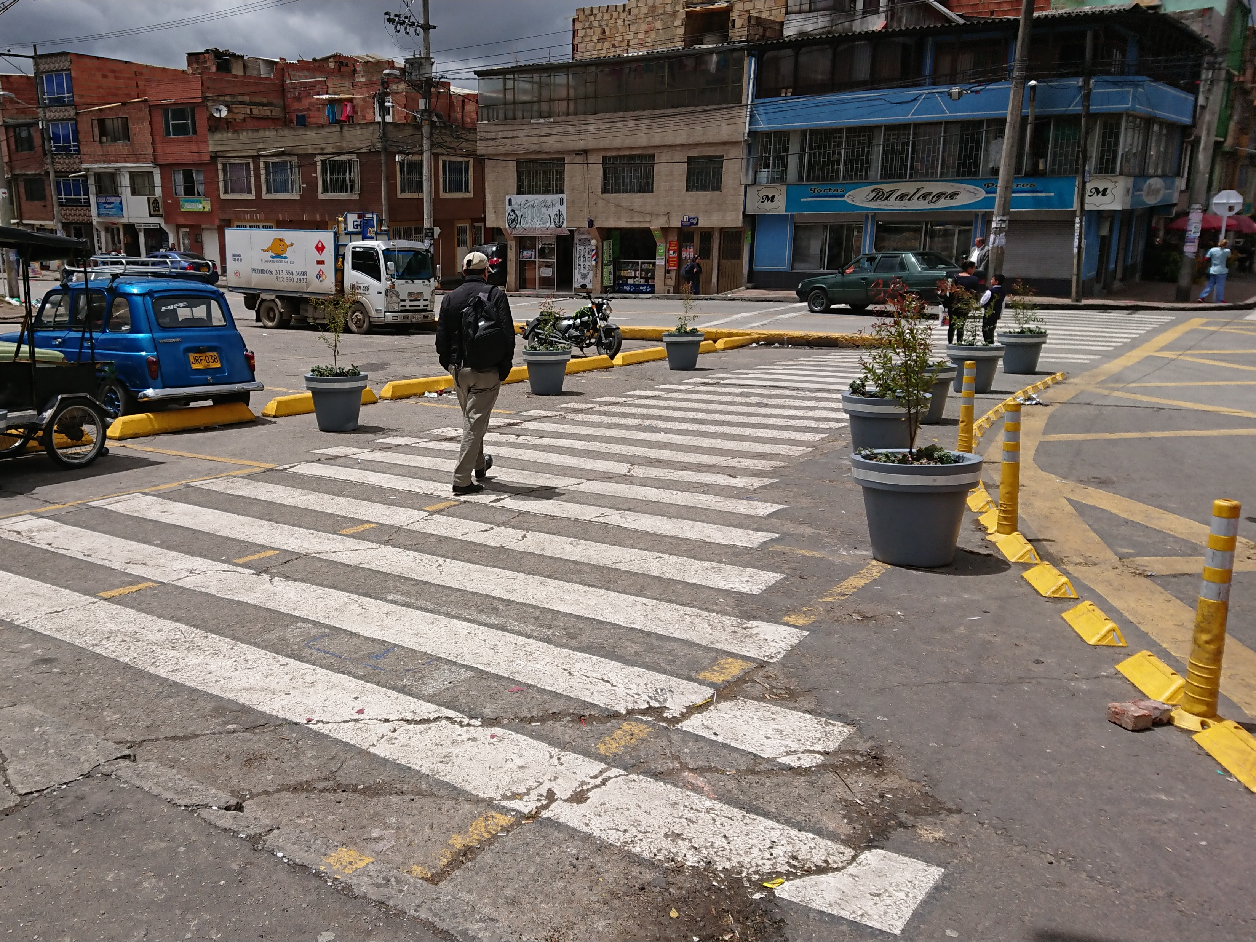
Colombia
BIGRS 2018
ANTES
DESPUÉS

Slide 32
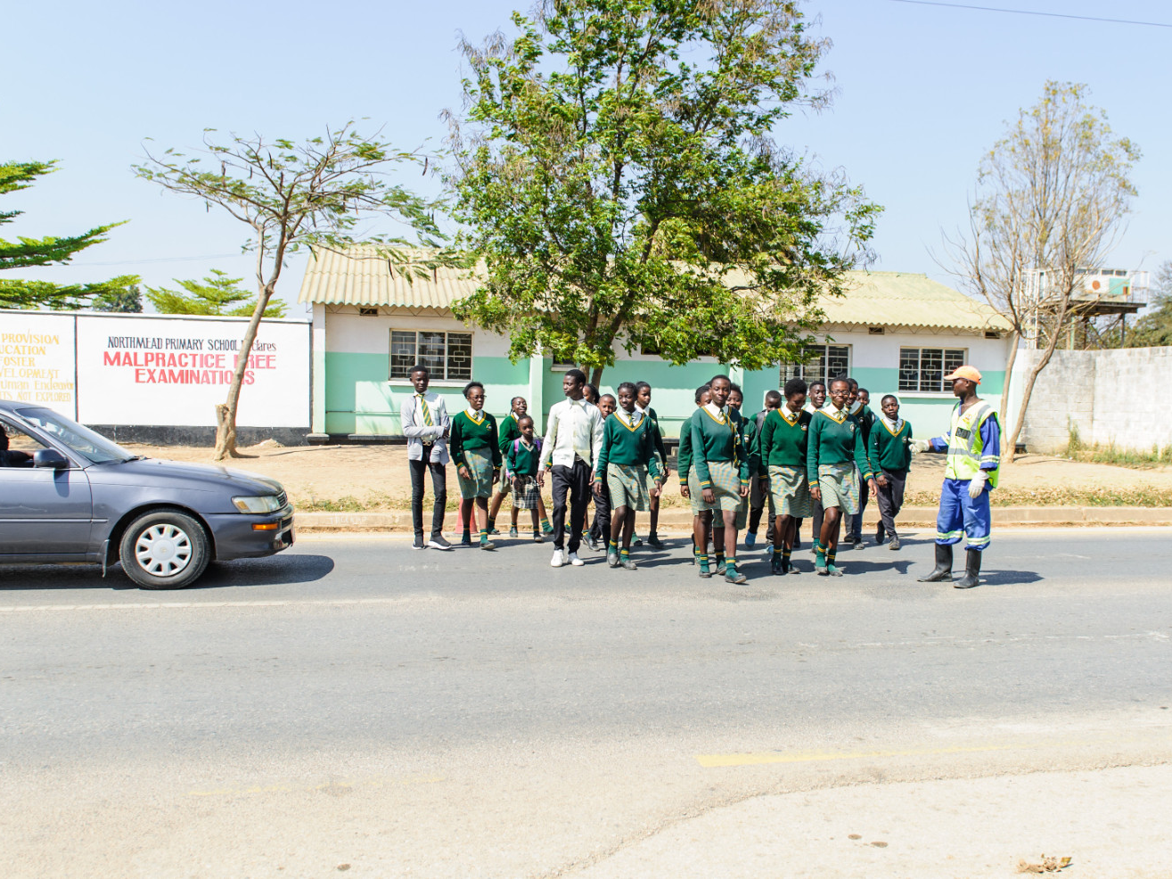
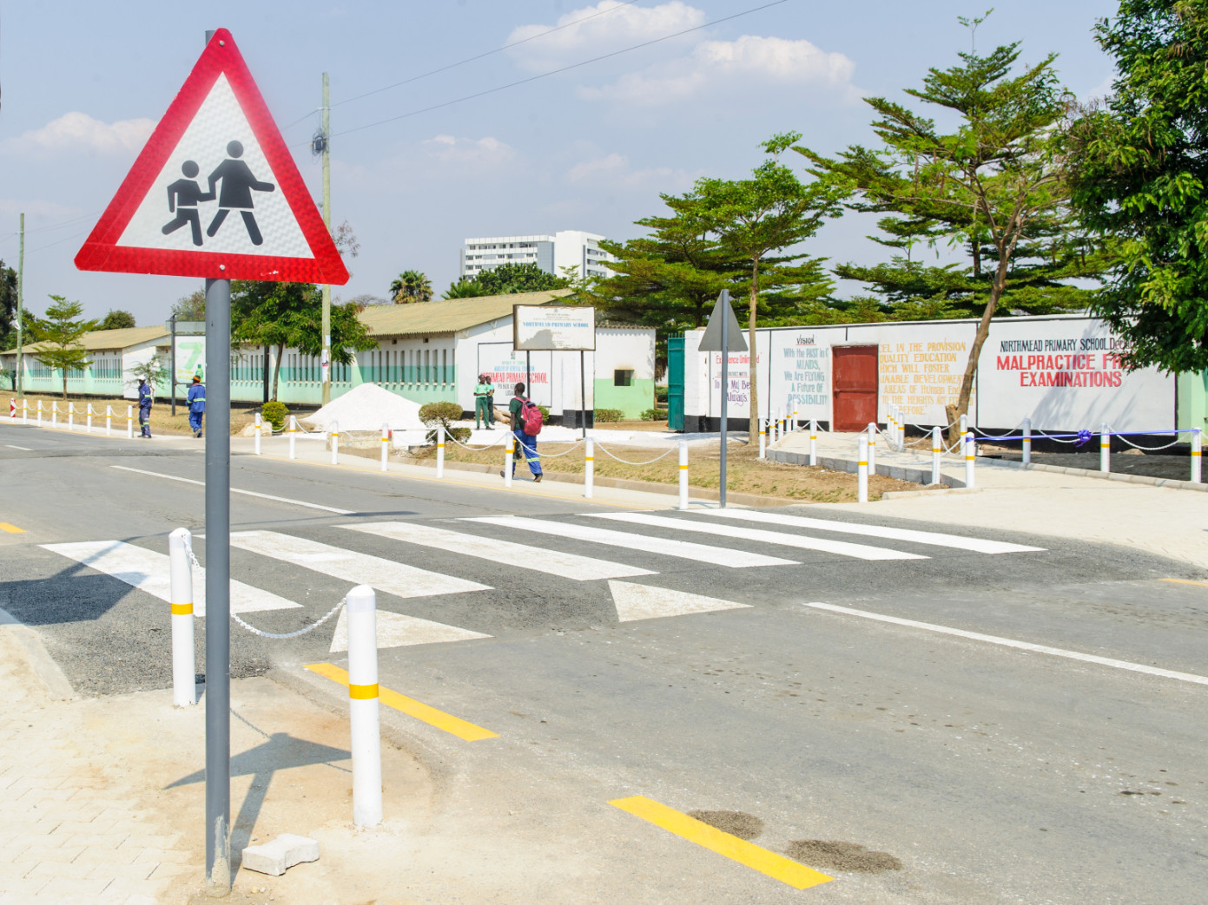
Zambia
AMEND, Zambian Road Safety Trust
ANTES
DESPUÉS

Slide 33
Beneficios de las herramientas RAP
Objetivo: evitar muertes y lesiones graves (prevenir)
Evaluación objetiva, basada en evidencia científica.
Bajo costo y complejidad de aplicación (mercado de servicios)
Alineamiento con las Metas Globales de Desempeño 3 y 4.
Optimización del uso de los recursos:
  Efectividad: contramedidas adecuadas para los riesgos detectados.
  Eficiencia: inversiones maximizan el retorno social (medido en términos de B/C → MLG evitados vs Inversión).

Slide 34
¡MUCHAS GRACIAS!
Edgar Zamora
edgar.zamora@irap.org

